Slide 1

Vergleich der Schadstoffimmissionen fossiler Energietr.ger (13. BImSchV*)
Schadstoffe | Erdgas mg/3 | Heizöl mg/3 | Braunkohle mg/3 | Faktor Erdgas/ BKS
Feinstaub | 5 | 20 | 20 | 4 - fach
Kohlenmonoxid | 50 | 80 | 150 | 3 - fach
Stickstoffoxid | 100 | 180 | 250 | 2,5 - fach
Schwefeloxid | 35 | 850 | 850 | 24 - fach
Bei Braunkohlefeuerung lässt das Bundesimmissionsschutzgesetz
(höhere Schadstoffgrenzwerte zu, als bei Verbrennung alternativer
Energieträger (*213. BImSchV - BMBU 2012)

Slide 2
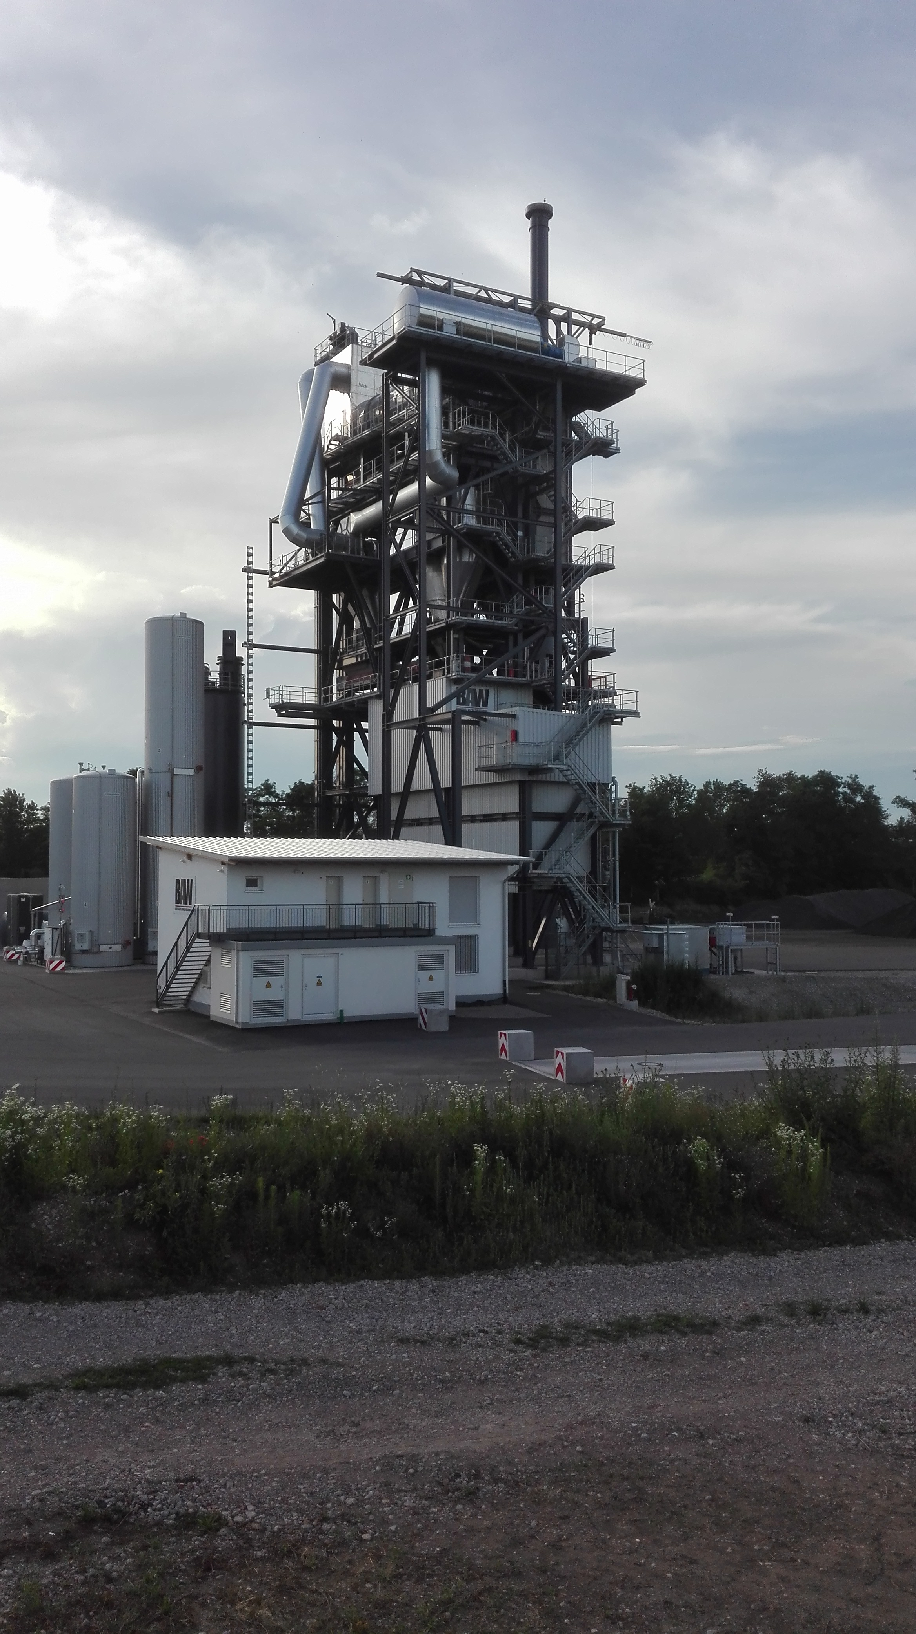
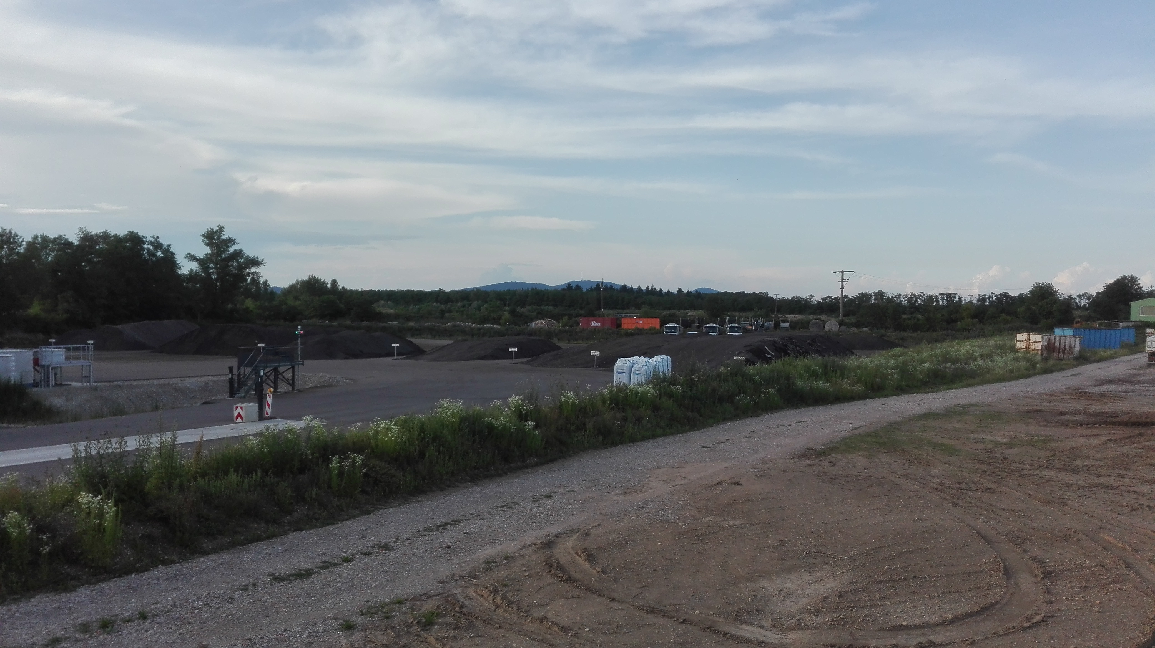
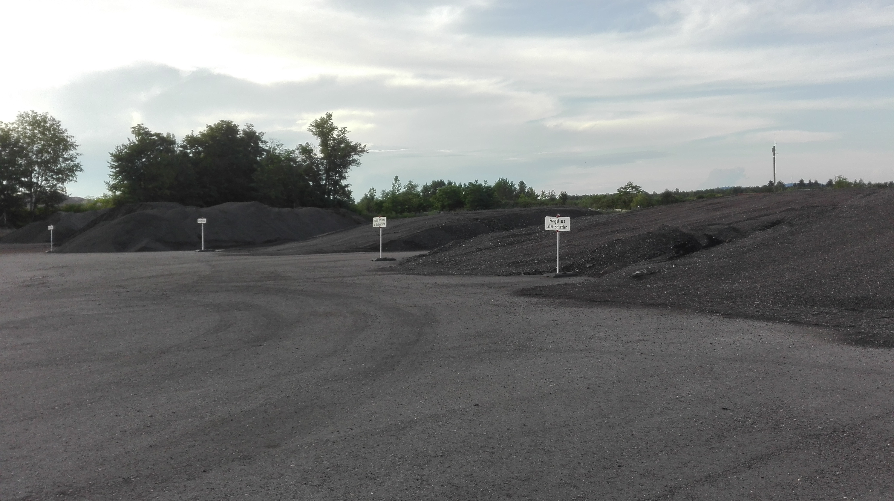
Lagergerung von asphalt: Firma Hoch

Slide 3
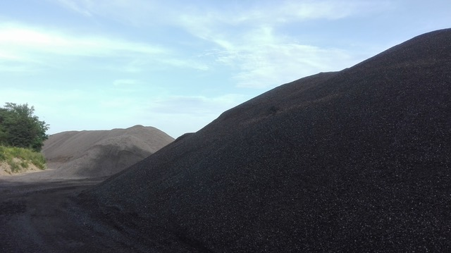
Lagerung von Asphalt ohne überDachung Firma Joos
Asphalt lagert ohne Überdachung
In unmittelbare Nähe zur Möhlin
Welche Folgen kann das für das Grundwasser haben ?
Staubentwicklung ?

Slide 4
Grundlegende umweltpolitische Forderungen für alle Asphaltmischwerke in Deutschland ( ca. 750 St.)
Verzicht auf Trocken-Feuerung mit Braunkohlestaub
- Europa will saubere Kraftwerke
- Breisach ist Mitglied im Klimaschutzbündnis
Bundespolitische Entscheidung gegen Braunkohlebefeuerung bei Asphaltmischwerken
Keine Aufträge von der öffentlicher Hand ( Bund, Länder und Gemeinden )
Kein weiteres AMW auf unserer Gemarkung
Grundwasserschutz / Artenschutz

Slide 5
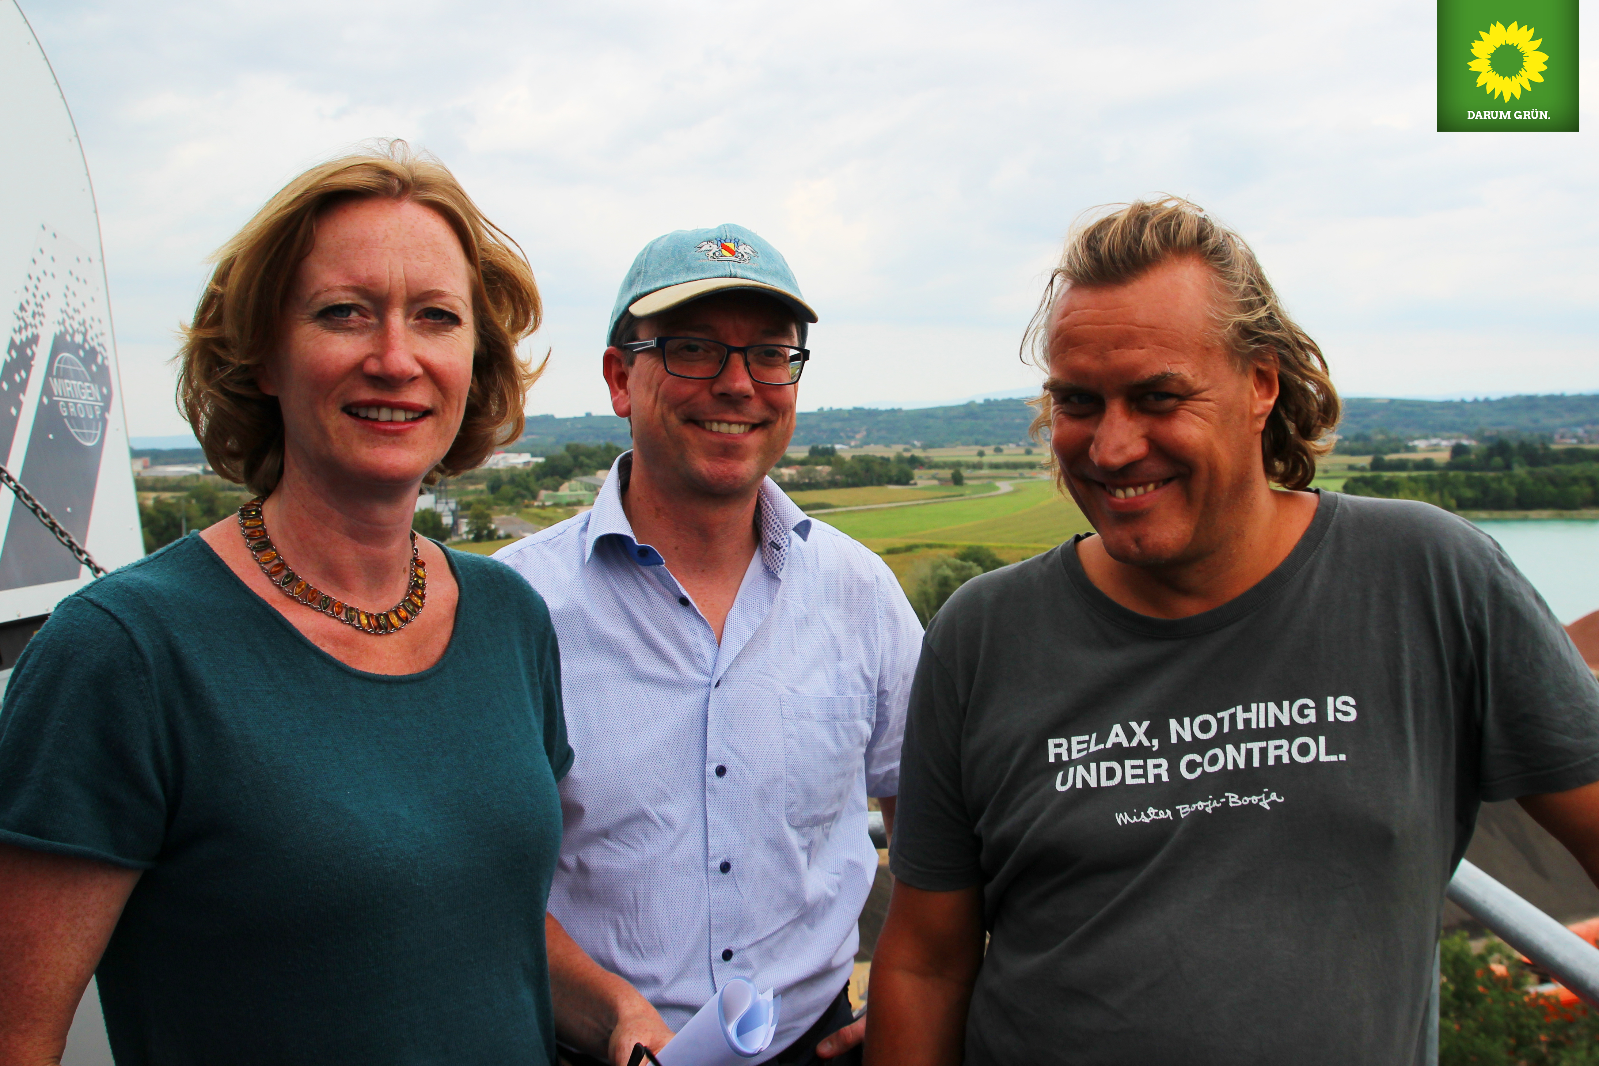
Was sind unsere Ziele
Keine Befeuerung mit Braunkohlestaub, sondern Befeuerung mit Erdgas
Als Folge deutliche Reduzierung des Schwerlastverkehrs auf den Straßen
Forderung: Keine Aufträge von der öffentlicher Hand ( Bund, Länder und Gemeinden ) ( 95 % des benötigten Asphalts )
Gesundheits- und Umweltschutz vor Gewinnmaximierung!
Dialog mit Behörden und politischen Mandatsträgern wie Kerstin Andrea, Bärbl Mielich, Franz Untersteller und Umweltverbänden
Petition im Bundestag

